Slide 1


TNXH 2
Chủ đề 1: Gia đình
Ấn để đến trang sách
Bài 3
Phòng tránh ngộ độc khi ở nhà
(Tiết 1)

Slide 2


Slide 3
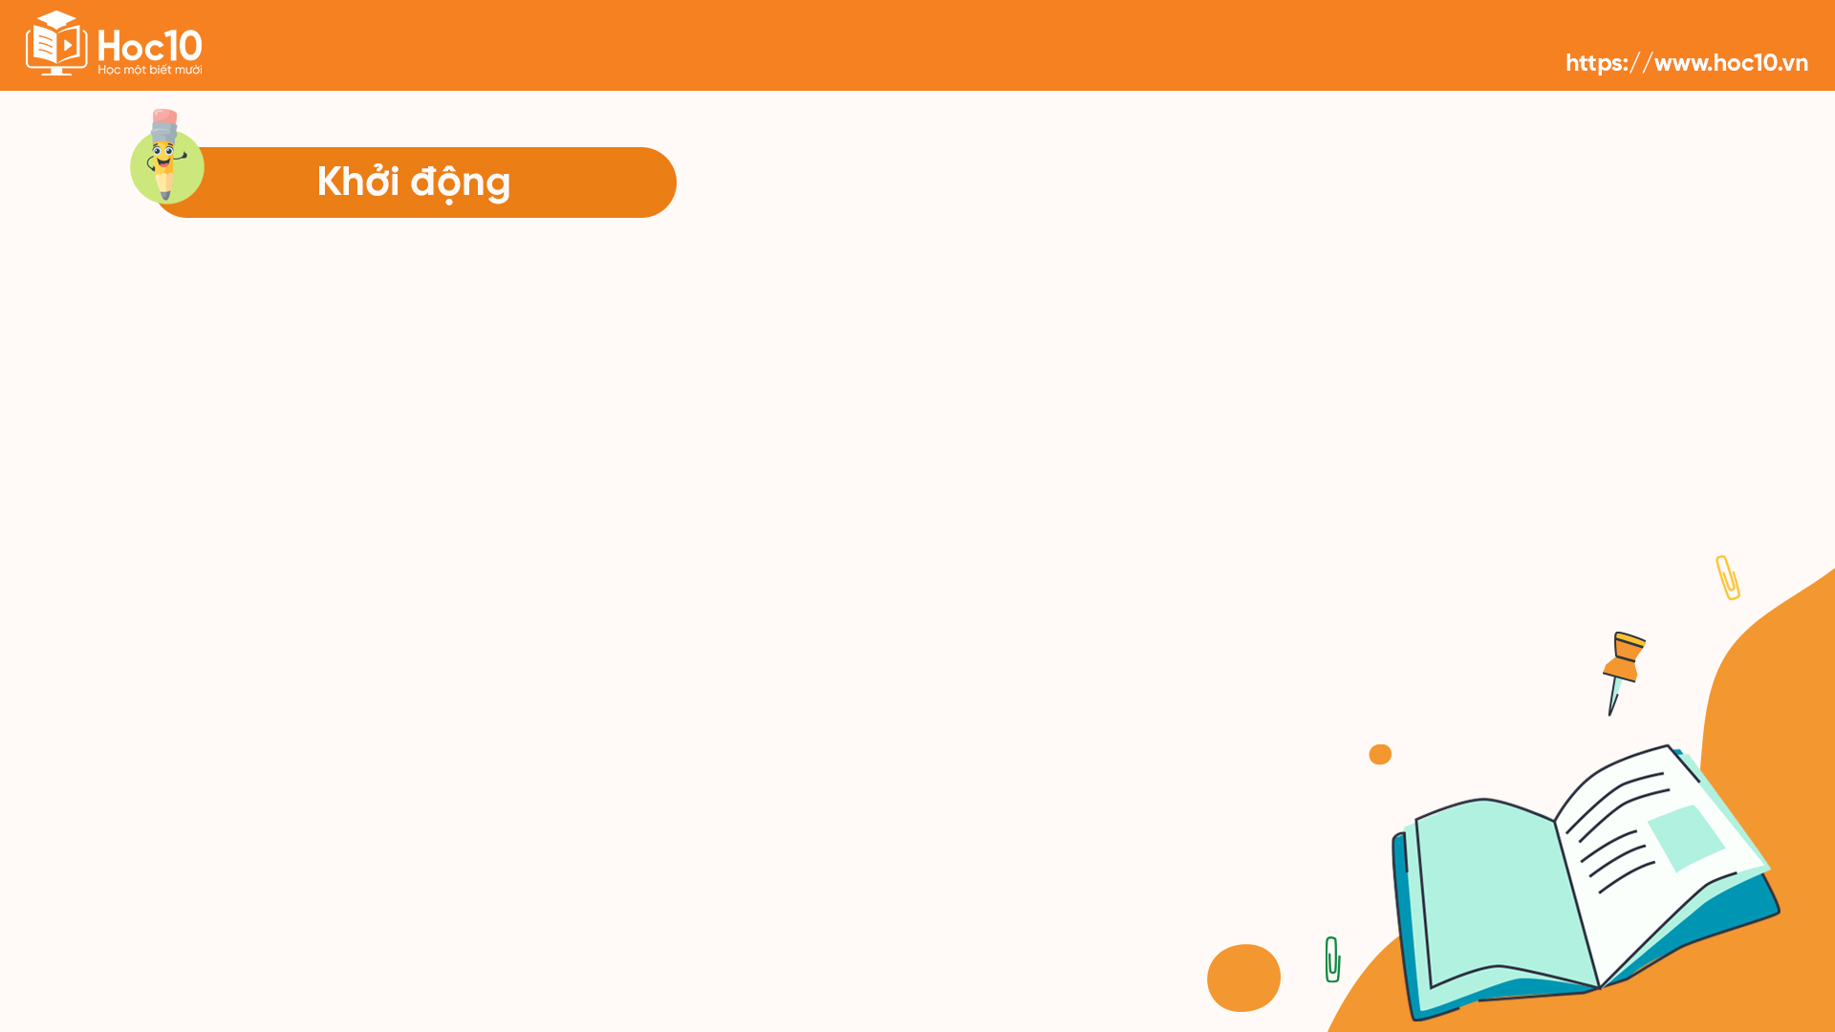
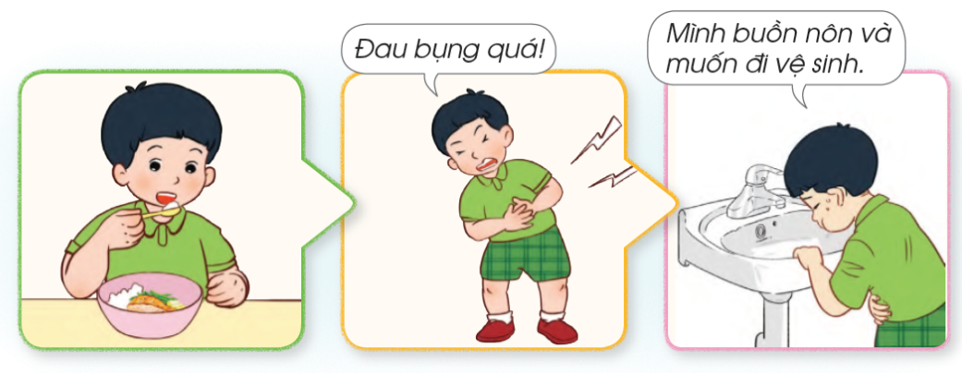
Quan sát hình, trả lời câu hỏi: Bạn trong hình bị làm sao? Bạn hoặc người nhà đã bao giờ bị như vậy chưa?
Bạn trong hình bị đau bụng, buồn nôn và muốn đi vệ sinh
=> Bạn bị ngộ độc

Slide 4


Slide 5

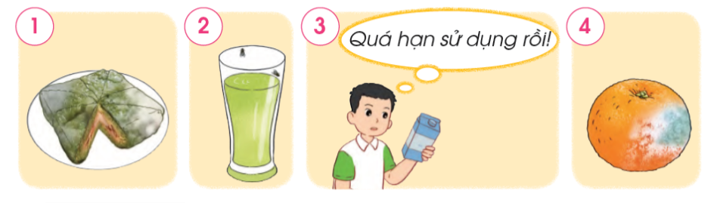
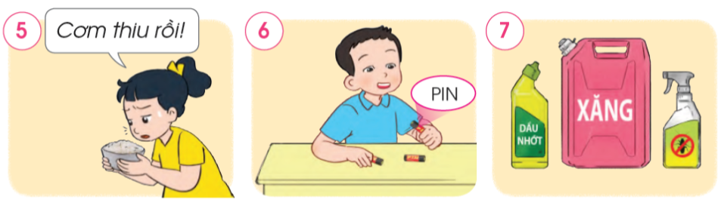
Một số lí do gây ngộ độc qua đường ăn uống
Hãy nói thức ăn, đồ uống có thể gây ngộ độc qua đường ăn uống trong các hình.

Slide 6
Hãy kể tên một số thức ăn, đồ uống và đồ dùng có thể gây ngộc độc qua đường ăn uống có trong nhà em
Nước uống có ga để qua đêm
Thức ăn không bảo quản kĩ
Dụng cụ làm bếp bẩn…

Slide 7


Slide 8
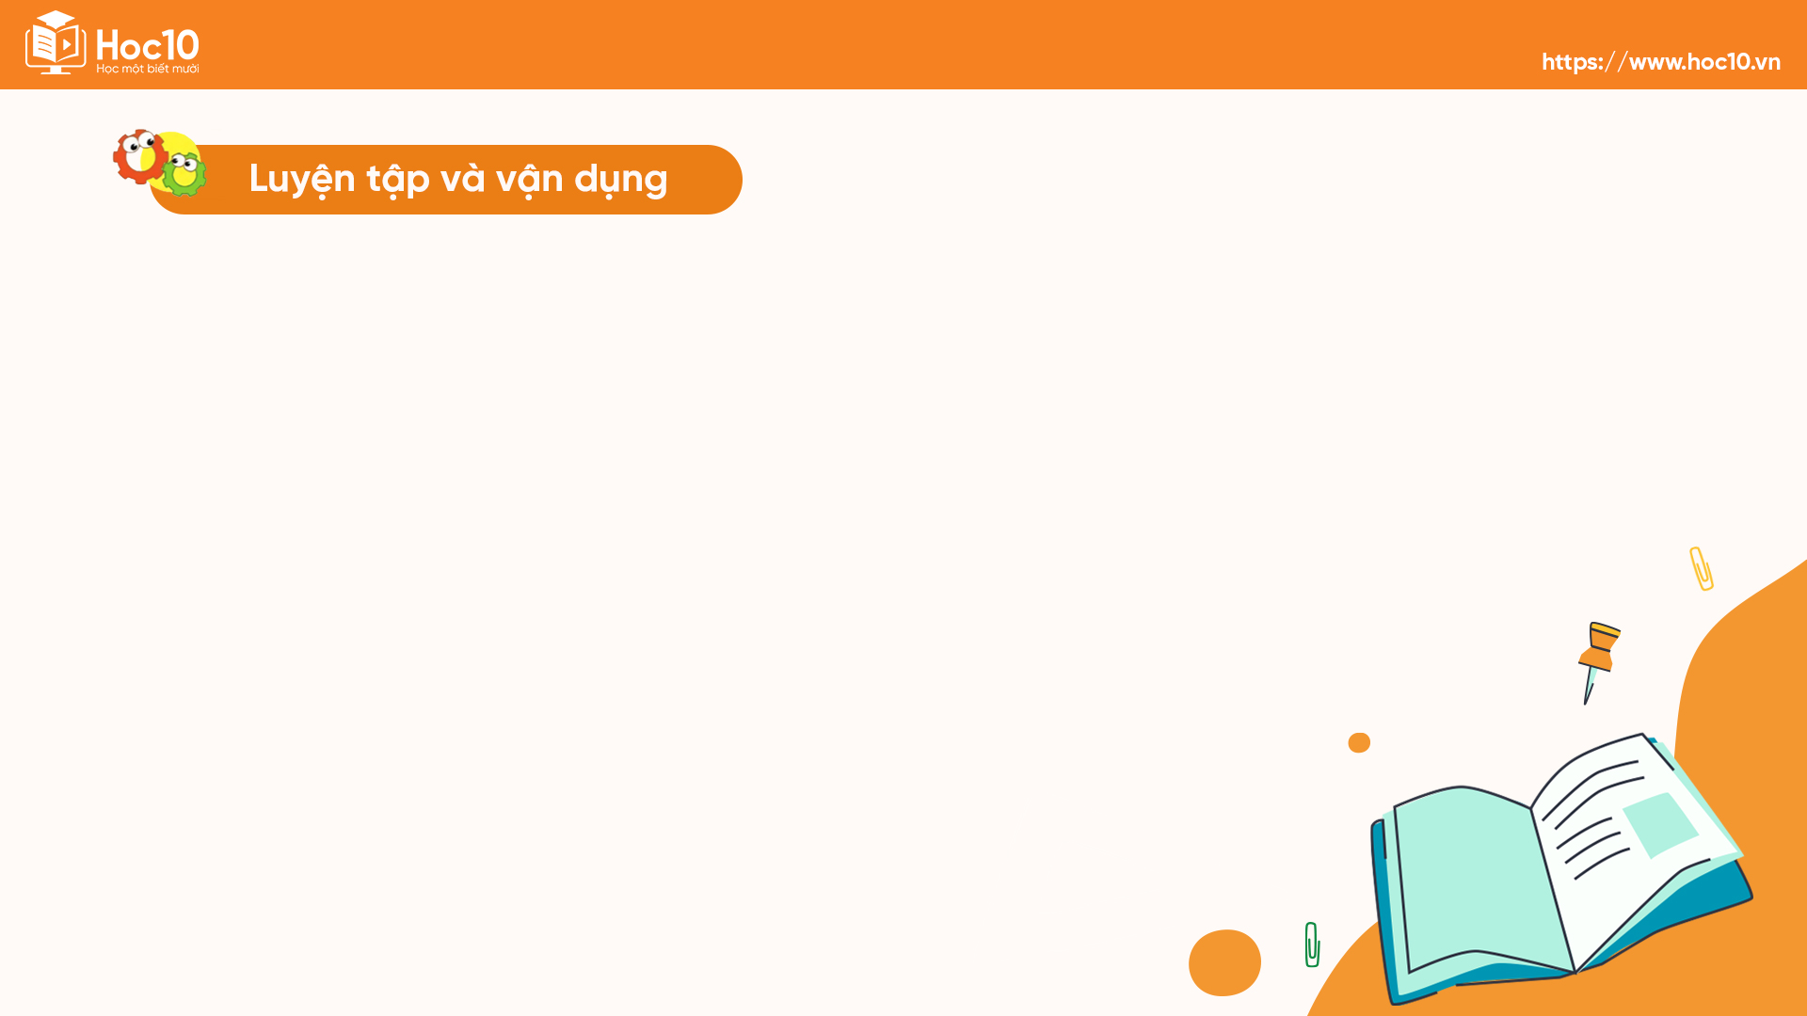

PHIẾU THU THẬP THÔNG TIN
STT | Lí do gây ngộ độc qua đường ăn uống | Từ nguồn thông tin
4 NHÓM

Slide 9
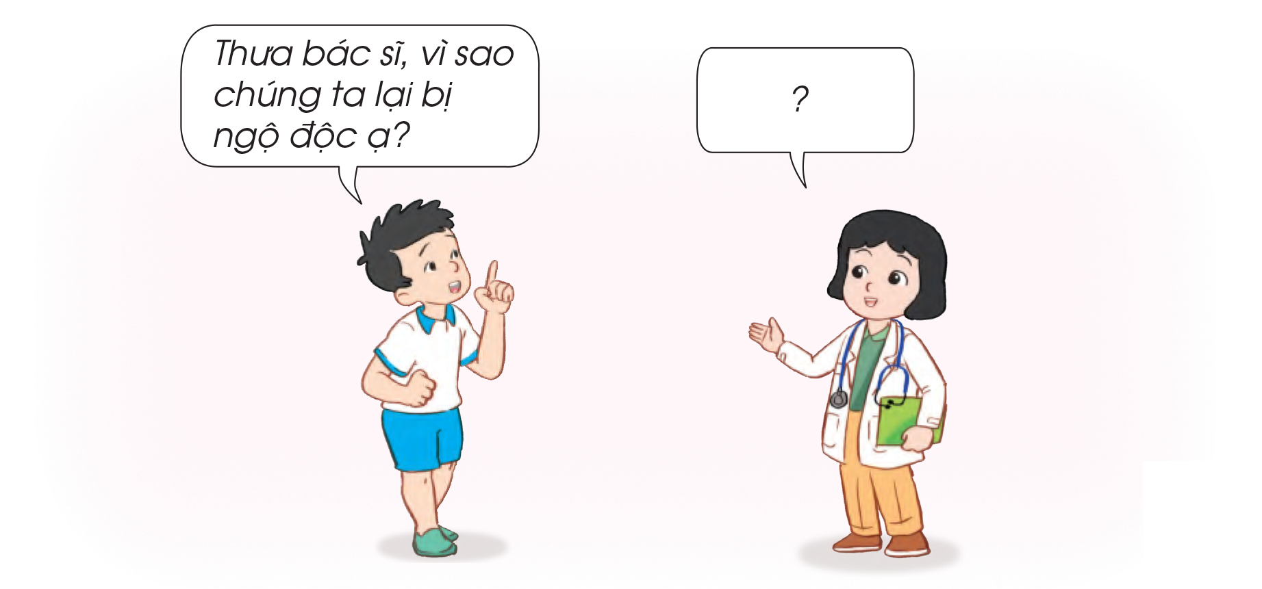
Đóng vai bác sĩ nói rõ nguyên nhân gây ngộ độc
- Bạn nhỏ: Thưa bác sĩ, vì sao chúng ta lại bị ngộ độc ạ?
- Bác sĩ: Chúng ta có thể bị ngộ độc thực phẩm do thức ăn bị biến chất, ôi thiu: Ví dụ: dầu, mỡ dùng đi dùng lại nhiều lần.

Slide 10
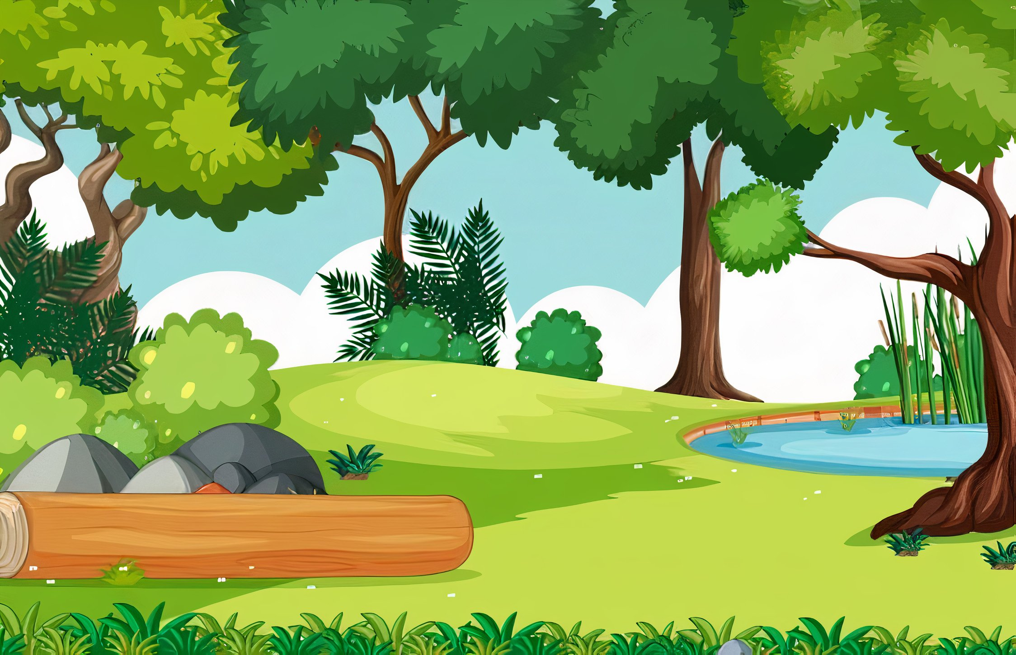


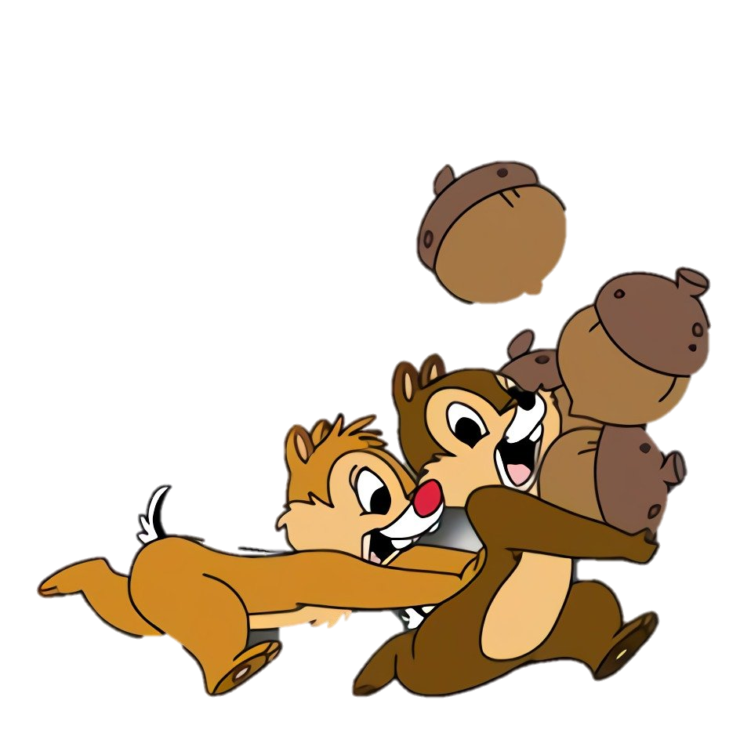
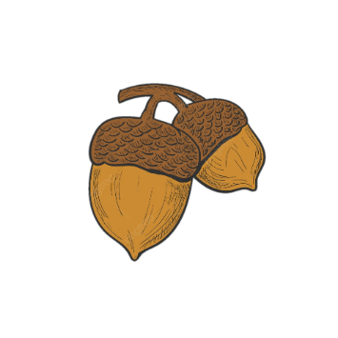
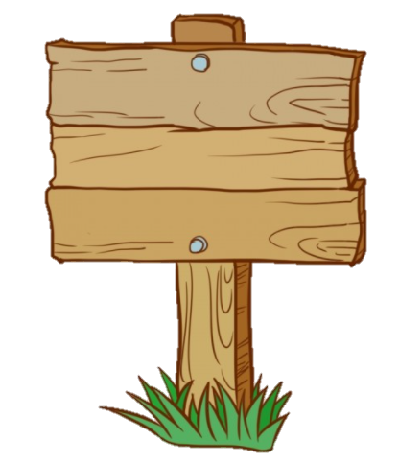

THỢ SĂN HẠT DẺ

Slide 11
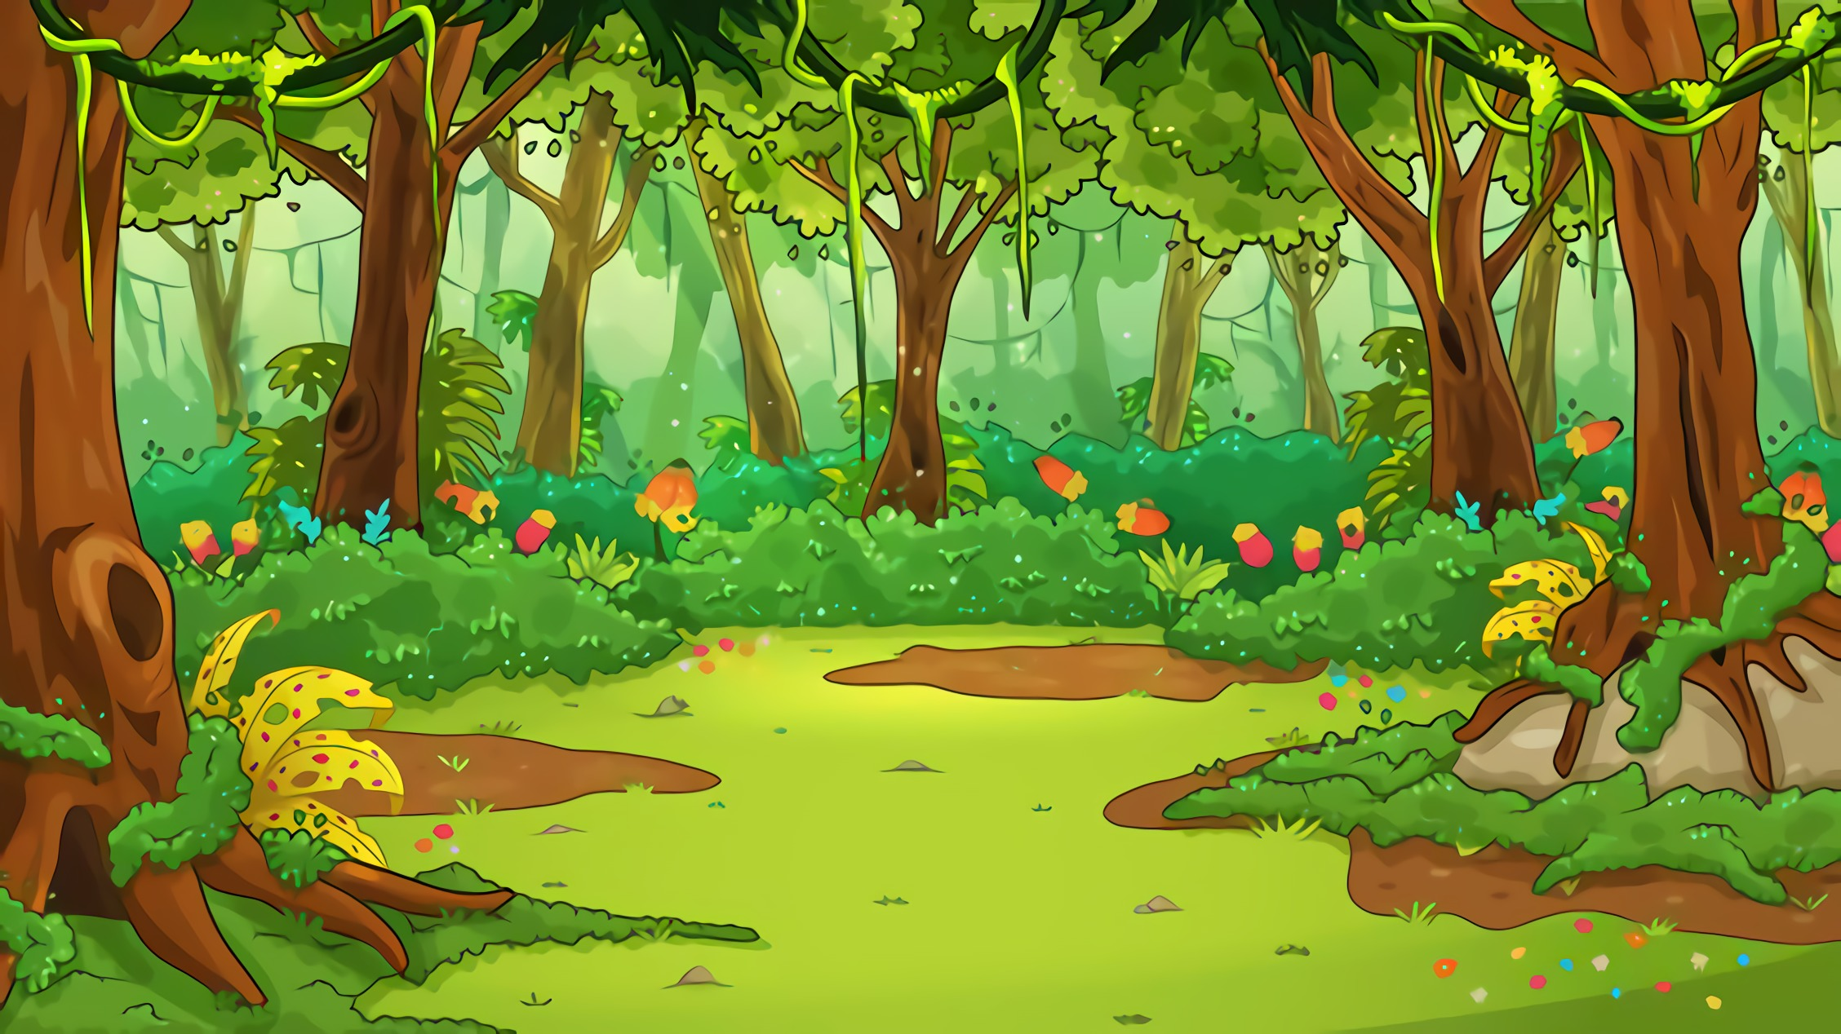

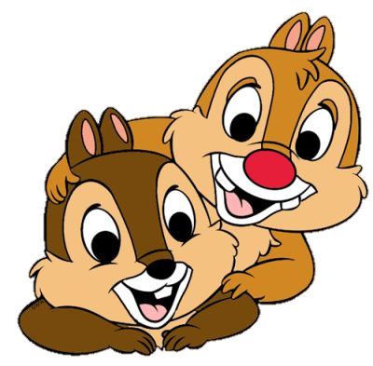
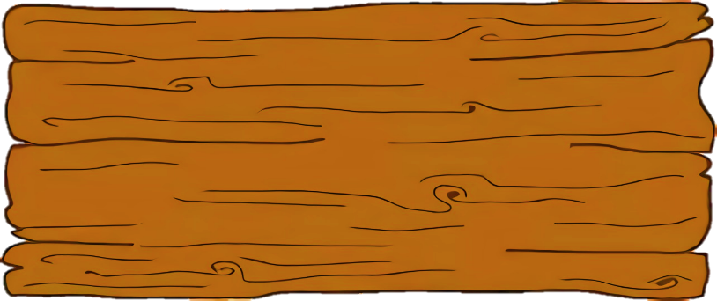
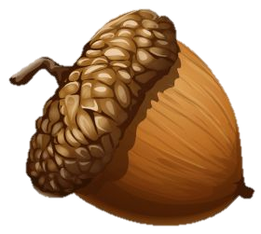
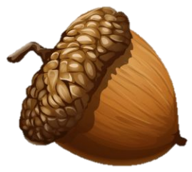
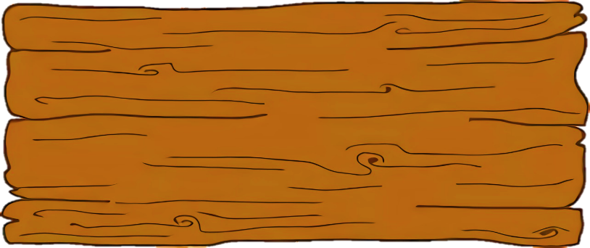
Trong các nguyên nhân sau, đâu là nguyên nhân dẫn tới ngộ độc?
A
B
Sử dụng đồ ôi thiu
Ăn quá ít
C
D
Vận động nhiều
Vận động ít

Slide 12
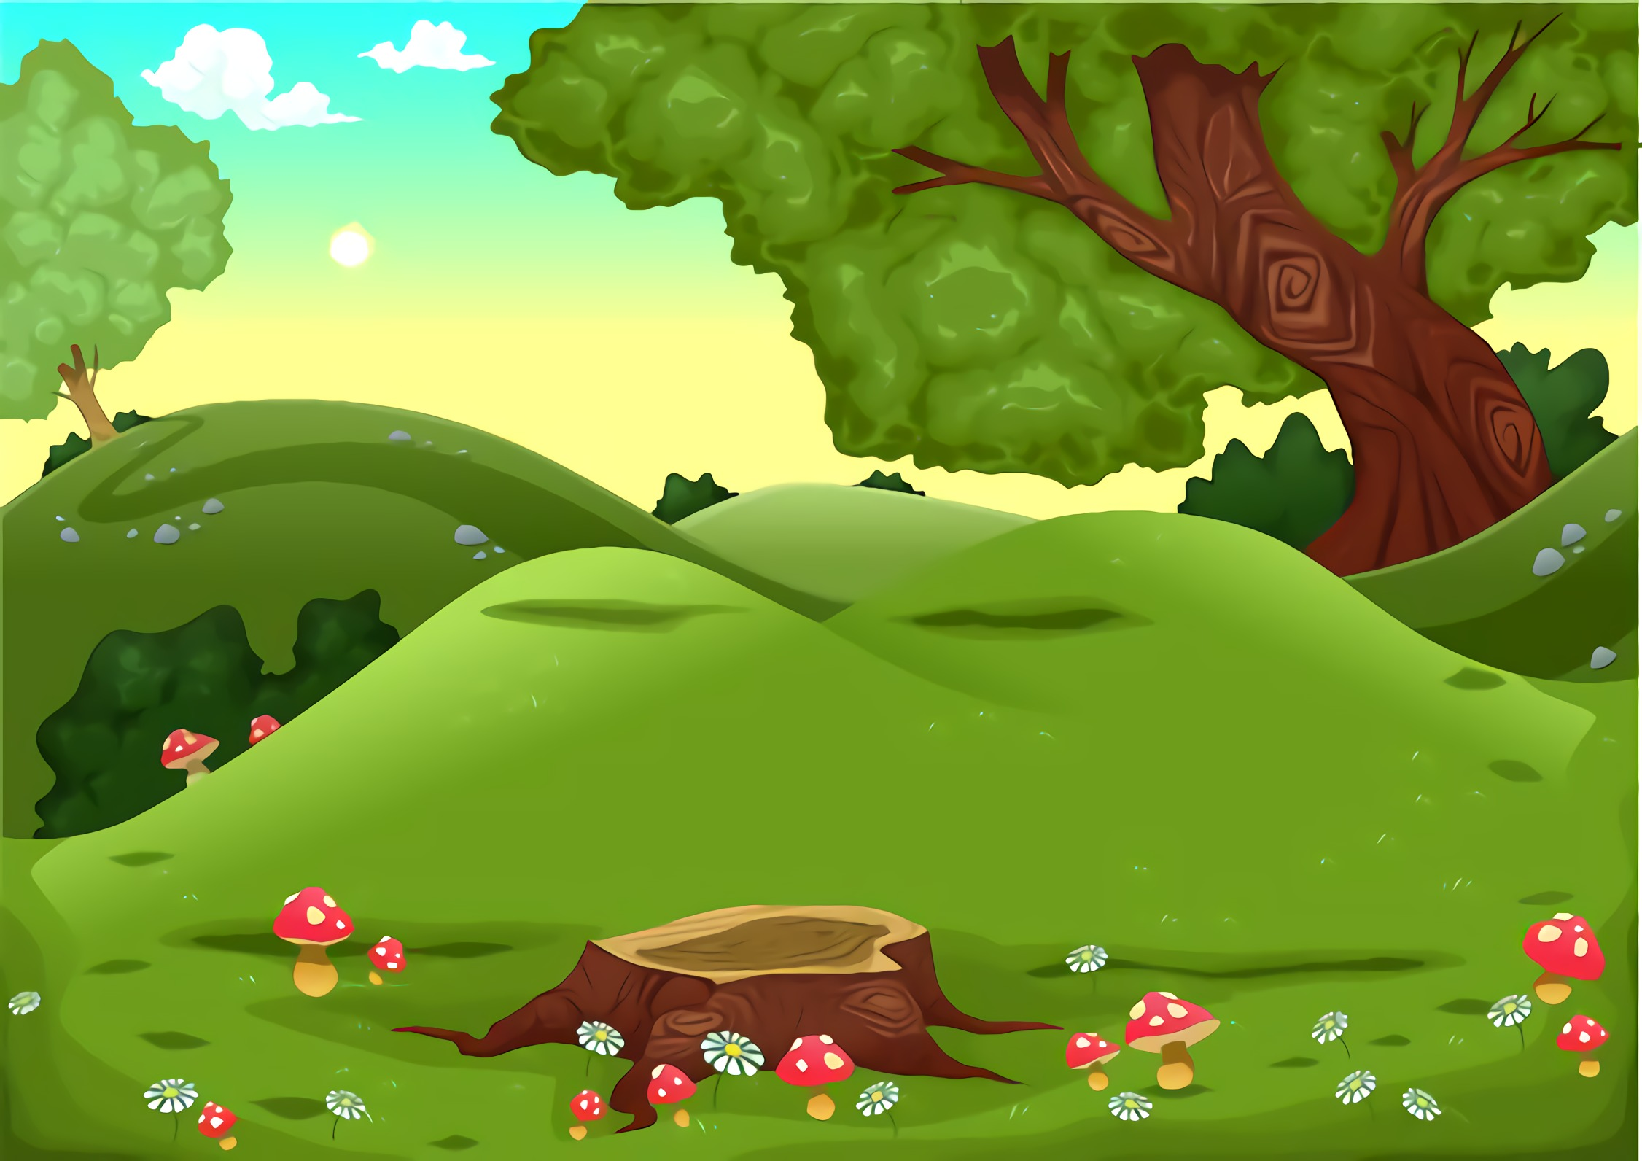

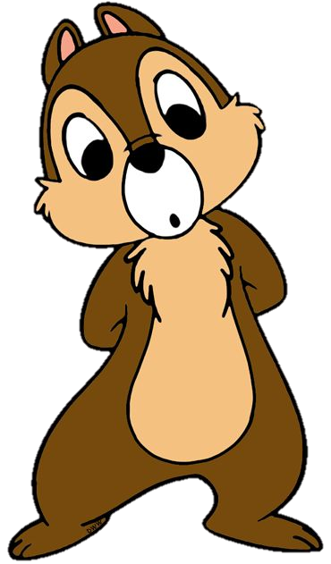

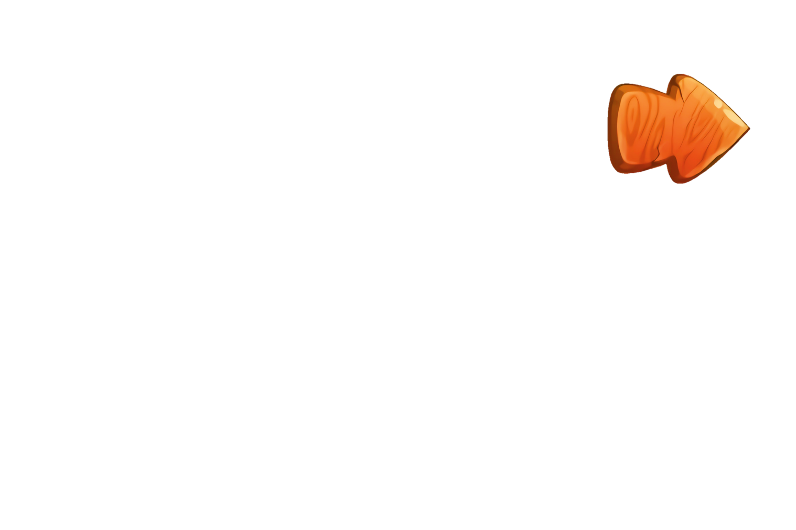
Sai mất rồi!!!
Notes:
Hướng dẫn: GV click vào mũi tên sang trái để trở lại câu hỏi >> cho phép HS chọn lại đáp án đúng.

Slide 13


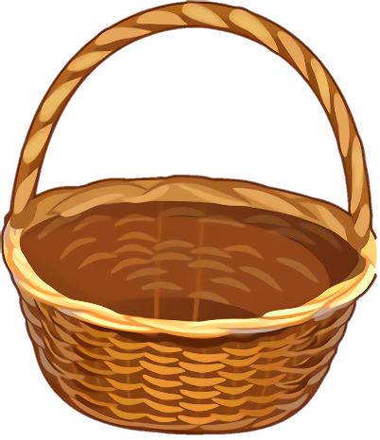


Đúng rồi!
+1
Notes:
Hướng dẫn: GV click vào mũi tên sang phải để di chuyển đến câu hỏi tiếp theo.

Slide 14
Loại đồ uống nào dưới đây có thể gây ngộ độc khi sử dụng quá nhiều?
A
B
Bia rượu
Nước lọc
C
D
Nước suối
Nước yến

Slide 15
Sai mất rồi!!!
Notes:
Hướng dẫn: GV click vào mũi tên sang trái để trở lại câu hỏi >> cho phép HS chọn lại đáp án đúng.

Slide 16
Đúng rồi!
+1
Notes:
Hướng dẫn: GV click vào mũi tên sang phải để di chuyển đến câu hỏi tiếp theo.

Slide 17




Trong các đồ dùng trong nhà sau, đồ dùng nào có thể gây ngộ độc khi sử dụng?
A
Đồ ăn trong tủ lạnh
B
Đồ khô còn hạn sử dụng
C
Chất tẩy rửa
D
Gia vị còn hạn sử dụng

Slide 18
Sai mất rồi!!!
Notes:
Hướng dẫn: GV click vào mũi tên sang trái để trở lại câu hỏi >> cho phép HS chọn lại đáp án đúng.

Slide 19
Đúng rồi!
+1
Notes:
Hướng dẫn: GV click vào mũi tên sang phải để di chuyển đến câu hỏi tiếp theo.

Slide 20



Hành động nào sau đây gây ngộ độc thực phẩm?
A
Uống nước lọc
B
Ăn chín uống sôi
C
Ăn đồ ăn trong hạn sử dụng
D
Dùng chén, đĩa, dụng cụ làm bếp bị bẩn

Slide 21
Sai mất rồi!!!
Notes:
Hướng dẫn: GV click vào mũi tên sang trái để trở lại câu hỏi >> cho phép HS chọn lại đáp án đúng.

Slide 22
Đúng rồi!
+1
Notes:
Hướng dẫn: GV click vào mũi tên sang phải để di chuyển đến câu hỏi tiếp theo.

Slide 23
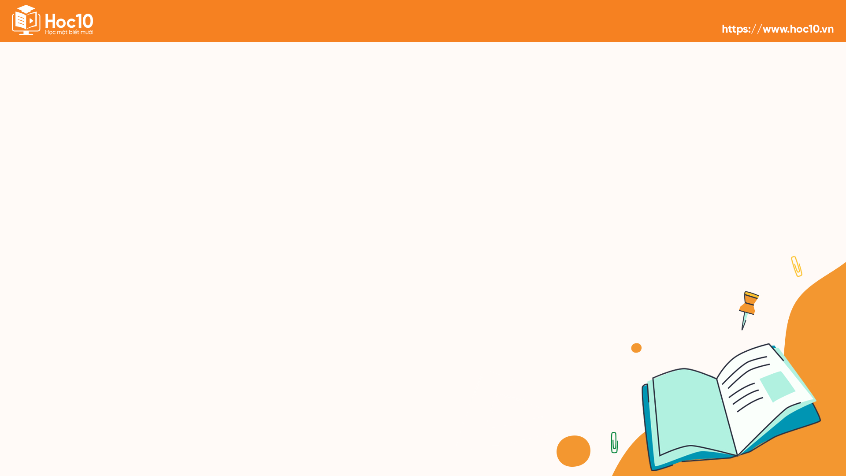
HƯỚNG DẪN VỀ NHÀ
Ôn tập kiến thức đã học trong tiết
Chuẩn bị cho tiết tiếp theo: Bài 3: Phòng tránh ngộ độc khi ở nhà (Tiết 2)

Slide 24


